Slide 1
История числа е. Вклад математиков Л. Эйлера, Д. Бернулли, Ж. Фурье
Ученицы 11-А класса
Колесниковой Юлии
Преподавателю Людмиле Ивановне Мороз

Slide 2
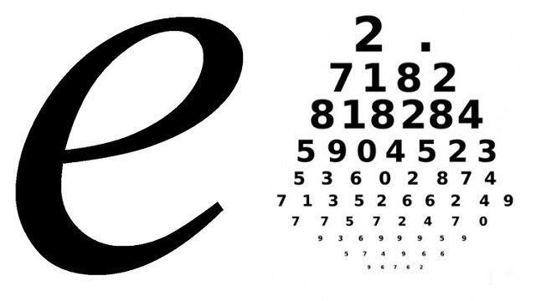
Происхождение числа e
Первоначально e возникло из задач о сложных процентах. Когда математики начали исследовать, как быстро растут инвестиции при непрерывном начислении процентов, они заметили, что при увеличении частоты начисления процентов результат стремится к определенному числу.

Slide 3
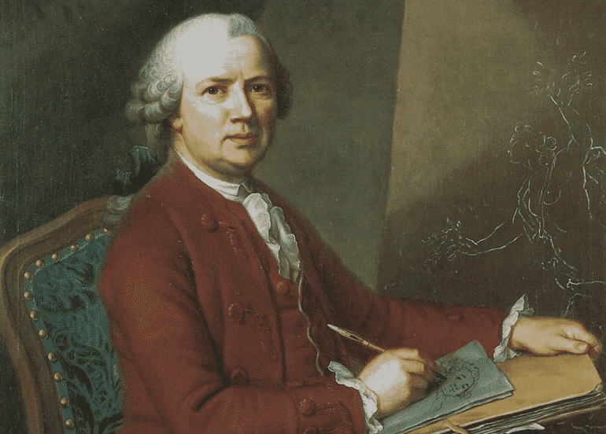
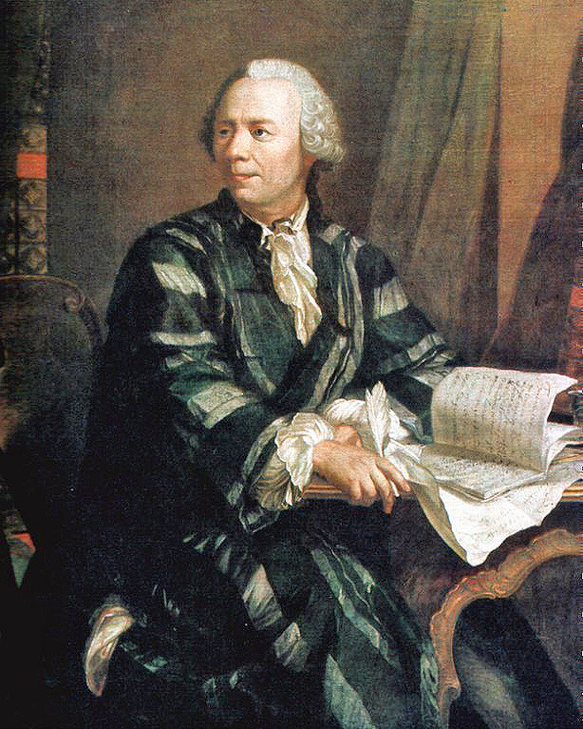
Леонард Эйлер
Леонард Эйлер (1707–1783) сыграл ключевую роль в формализации и популяризации числа e . В своих работах он обозначил это число буквой e (возможно, от слова "exponential"). Эйлер также установил связь между e и тригонометрическими функциями через знаменитую формулу Эйлера:
eⁱˣ = cos(x) + isin(x)
Эта формула связывает экспоненциальную функцию с тригонометрическими функциями и является основой многих математических концепций.

Slide 4
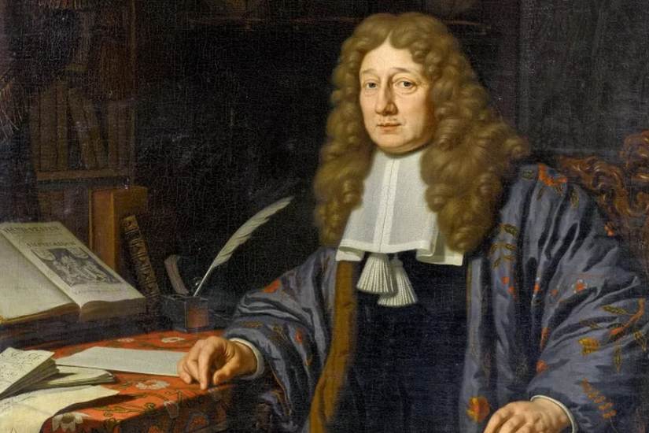
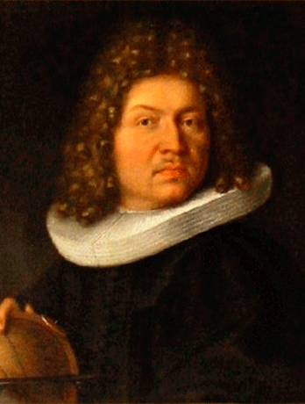
Якоб Бернулли
Якоб Бернулли (1654–1705) также сделал важный вклад в изучение числа e . В своей работе по теории вероятностей он рассматривал задачу о предельном значении последовательности, связанной с непрерывным начислением процентов. Он вывел формулу:
lim(n → ∞) ((1 + 1 / n))ⁿ = e
Это выражение стало одним из первых математических определений числа e .

Slide 5
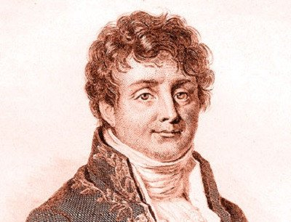
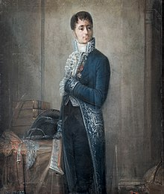
Жозеф Фурье
Жозеф Фурье (1768–1830) использовал число e в своих исследованиях по теплопроводности и в теории гармонических функций. Его работа с рядом Фурье, который включает экспоненциальные функции, также способствовала популяризации числа e в математическом анализе.

Slide 6
Заключение
Число e стало основой многих математических теорий и приложений, включая дифференциальные уравнения, теорию вероятностей и статистику. Оно стало основой для экспоненциальных функций и натурального логарифма, что открыло новые горизонты в анализе и теории вероятностей. Вклад таких математиков, как Эйлер, Бернулли и Фурье, сыграл ключевую роль в его понимании и использовании в различных областях науки.

